Slide 2
- 1 -
발표자 소개

Slide 3

1.발표자 소개
내 얼굴
증사
< 정진영[기획_사원] >
재직 기간 | 2020. 11. 09 ~ 현재까지[병역특례]
파트 담당 | 시스템 기획, 콘텐츠 기획
프로젝트 | 라그나로크 : 라비린스 [라이브 서비스]
캐치! 티니핑 숨은 그림 찾기 [PM, 시스템 & 콘텐츠 기획, 이펙트 및 연출 제작]
모바일 RPG 게임 : 시스템 기획
퍼즐 게임 : 이펙트 제작

Slide 4
- 2 -
이펙터와 의사소통
[스킬]

Slide 5
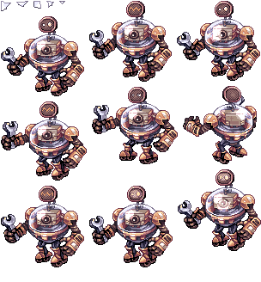
2. 이펙터와 의사소통_스킬
몬스터 디자인 및 컨셉 파악
디자인 요청 문서 제작
이펙트 제작 협의
테스트 및 디자인 조정
스킬 데이터 공유
외형
인간형 안드로이드
재질
금속 재질
무기
몽키 스패너, 손[주먹]
속성
무속성
특징
- 안드로이드 형태에 맞는 디자인 외형
- 큰 특징이 없는 몽키 스패너로 휘두르기, 던지기 가능
- 주먹을 사용할 수 있음
- 로봇에 특징은 전기를 사용함으로써, 전류를 흘려 보내는 컨셉 가능
- 빠른 진입이 가능하도록 발바닥에 바퀴를 갖고 있음
< 몬스터 디자인 파악 >
스킬을 작업하기 앞서, 제작이 필요한 몬스터의 특징을 파악합니다.

Slide 6
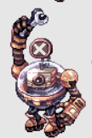
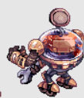


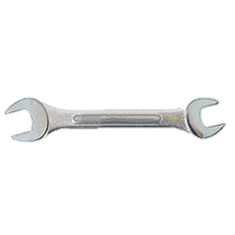
2. 이펙터와 의사소통_스킬
몬스터 디자인 및 컨셉 파악
디자인 요청 문서 제작
이펙트 제작 협의
테스트 및 디자인 조정
스킬 데이터 공유
스킬 명_1 | 스파크 슬래쉬!
동작 설명 | 스패너를 든 손을 위에서 아래로, 대각선을 그리며 빠르게 내려친다.
이펙트 | 스패너를 내려칠 때 스파크와 검을 베는 듯한 효과를 나타낸다.
+
- 스패너를 든 손 동작 -
- 스패너를 내리는 동작 -
- 내려칠 때 이펙트 효과 -
스킬 명_2 | 스패너 샷!
동작 설명 | 스패너를 든 손을 위로 들고 강하게 던진다. 스킬이 끝나면 다시 스패너가 스폰 된다.
이펙트 | 1. 스패너는 빠른 속도로 회전하며 날아가며, 강한 스파크가 일어난다. 2. 스패너가 날아가는 효과를 푸른색으로 강조한다.
- 스패너를 든 손 동작 -
- 회전하며 날아가는 스패너 -
- 스패너에서 일어나는 스파크 -
스킬 시전자의 대상 움직임과 스킬 구성에 필요한 레퍼런스를 준비합니다.

Slide 7
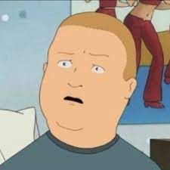

2. 이펙터와 의사소통_스킬
몬스터 디자인 및 컨셉 파악
디자인 요청 문서 제작
이펙트 제작 협의
테스트 및 디자인 조정
스킬 데이터 공유
안드로이드 몬스터가
하늘로 슈슈슈슉 할 때, 엄청난 검기 라인이 보이고
공중 제비 5바퀴 돌 때 분신을 생성해주시고,
마무리는 멋있게 콰콰쾅!!
알죠? 알잘딱깔센으로 부탁드려요 ^^7
모바일 환경에선
이런저런 건 못해요…
.
.
.
싸울래요?
< 기획자>
< 이펙터>
기획서에 다 전달하지 못한 특징을 전달하고, 구현에 대해 협의를 진행 합니다.

Slide 8
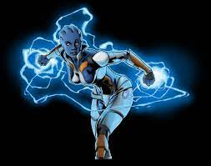

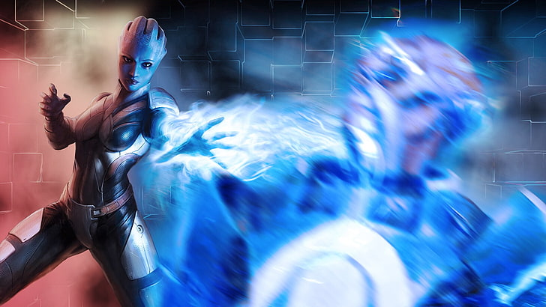

2. 이펙터와 의사소통_스킬
몬스터 디자인 및 컨셉 파악
디자인 요청 문서 제작
이펙트 제작 협의
테스트 및 디자인 조정
스킬 데이터 공유
기획자님
요청하신 대로 만들었는데
더 수정할 부분이 있을까요?^^
완전 다른 로봇이 된 것 같네요!
무기에 컨셉에
맞춰 수정해볼까요?
< 이펙터>
< 요청 작업물 결과 >
< 기획자>
만들어 주신 이펙트가 기획자 의도에 맞게 잘 되었는지 확인하고
추가 및 수정될 부분을 협의합니다.

Slide 9
2. 이펙터와 의사소통_스킬
몬스터 디자인 및 컨셉 파악
디자인 요청 문서 제작
이펙트 제작 협의
테스트 및 디자인 조정
스킬 데이터 공유
안녕하세요 기획자님!
스킬 데이터 깃에 공유 드렸습니다!
스킬 Tool에서 확인 가능하세요.
스킬 툴
이미지
안녕하세요 이펙터님!
스킬 데이터 확인 했습니다!
스킬 정보 값도 공유해주실 수 있을까요?
스킬 id : 123
HIT 타이밍 : 20
스킬 범위 : 60
감사합니다!
큰 프로젝트의 경우, 클라이언트에서 만들어준 툴[Tool]이 있으며,
회사마다 정보를 공유하는 방식이 다릅니다.

Slide 10
- 3 -
이펙터와 의사소통
[연출]

Slide 11
3. 이펙터와 의사소통_연출
디자인 및 컨셉 파악
연출 시안 요청
문서 제작
연출 제작 협의
테스트 및 디자인 조정
Apk 및 전체 공유

Slide 12
감사합니다.

Slide 13
- 4 -
포트폴리오 준비
과정

Slide 14
4. 현재 포트폴리오 준비 과정
저는 위와 같은 분석 방식으로 이펙트 공부를 진행했습니다.
1. 제작 목표
2.
발표 내용
3. 기획자로써 접근과 분석하는 방법
- 다양한 프로그램 활용
- 텍스처 파악
- 유니티 파티클 시스템 이해
4. 현재 포트폴리오 준비 과정
- 과외 복습
- 텍스처 분석
- 메쉬 분석
- 유니티 파티클 시스템 인지
- 레퍼런스 항시 분석
- 현재 포폴 영상
5. 끝

Slide 15
3. 의사소통을 위해 접근과 분석하는 방법
1. 제작 목표
2. 다양한 프로그램 활용
3. 파티클 시스템 이해

Slide 16
- 5 -
포트폴리오
영상

Slide 17
3. 의사소통을 위해 접근과 분석하는 방법
1. 제작 목표
2. 다양한 프로그램 활용
3. 파티클 시스템 이해

